Slide 1
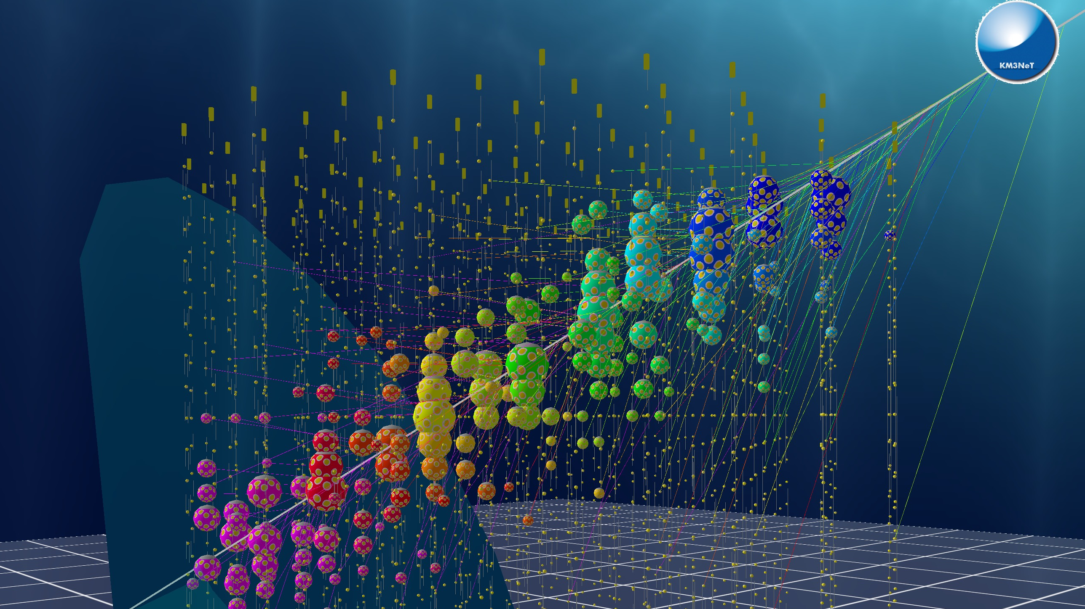

Αστροσωματιδιακή Φυσική στο ΙΠΣΦ
Κατερίνα Τζαμαριουδάκη Χρήστος Μάρκου
28/01/2020

Slide 2
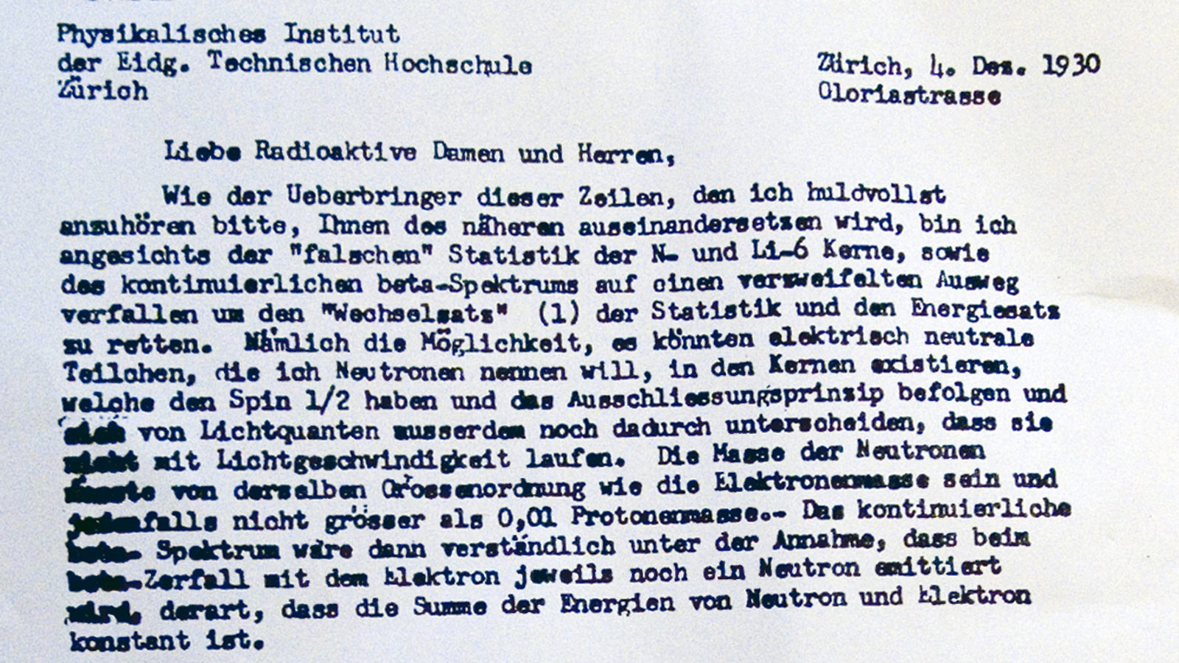
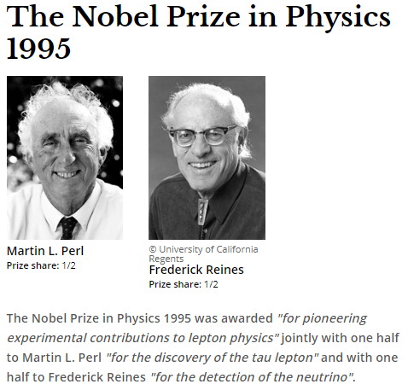
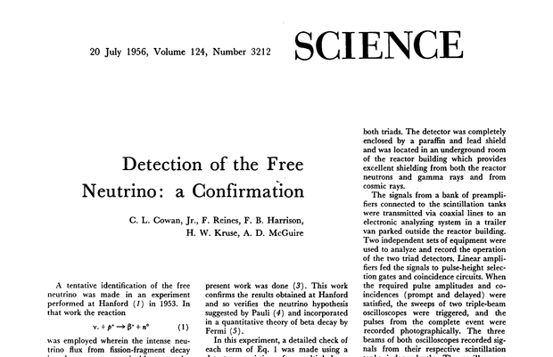
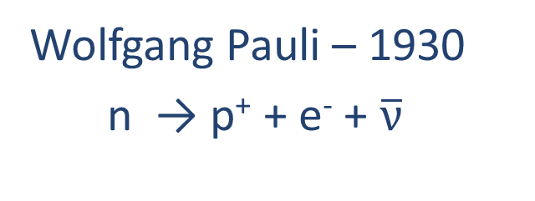
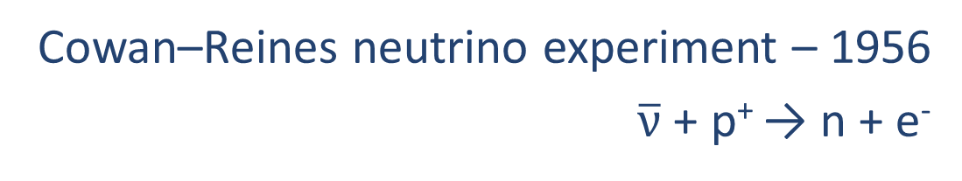
Νετρίνο – Η αρχή
Wolfgang Pauli – 1930
n → p⁺ + e⁻ + $\overline{ν}$
Cowan–Reines neutrino experiment – 1956
$\overline{ν}$+ p⁺ →n + e⁻
2

Slide 3
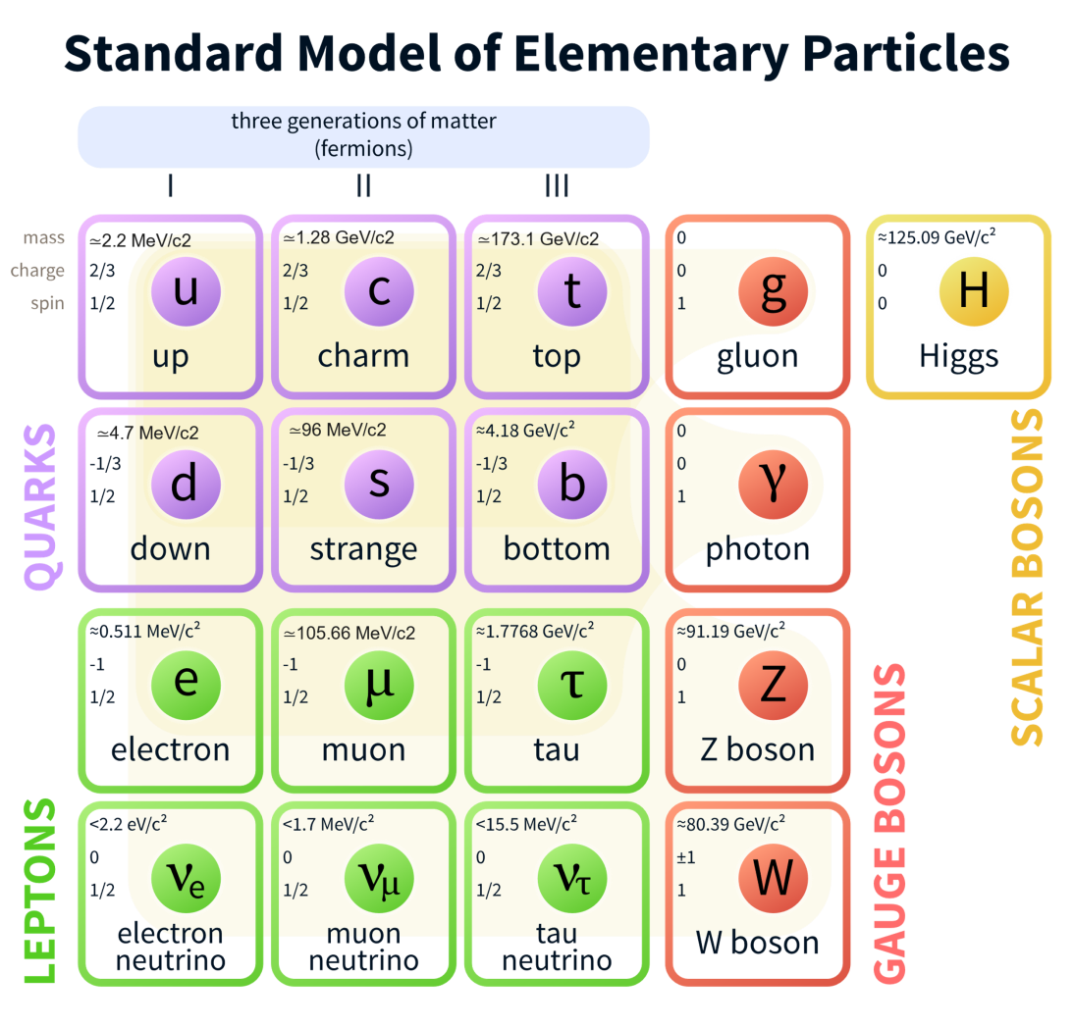
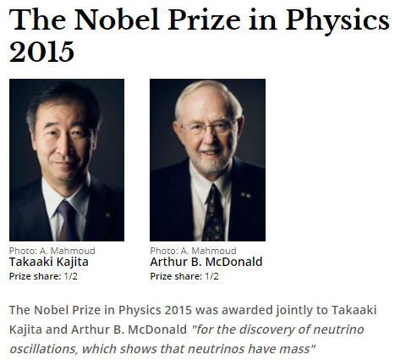
Νετρίνο + Standard Model
To καθιερωμένο πρότυπο προβλέπει ότι τα νετρίνο ΔΕΝ έχουν μάζα
Κι όμως ΈΧΟΥΝ μάζα!

Slide 4
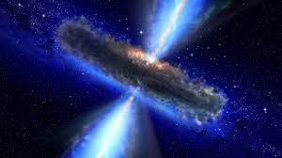
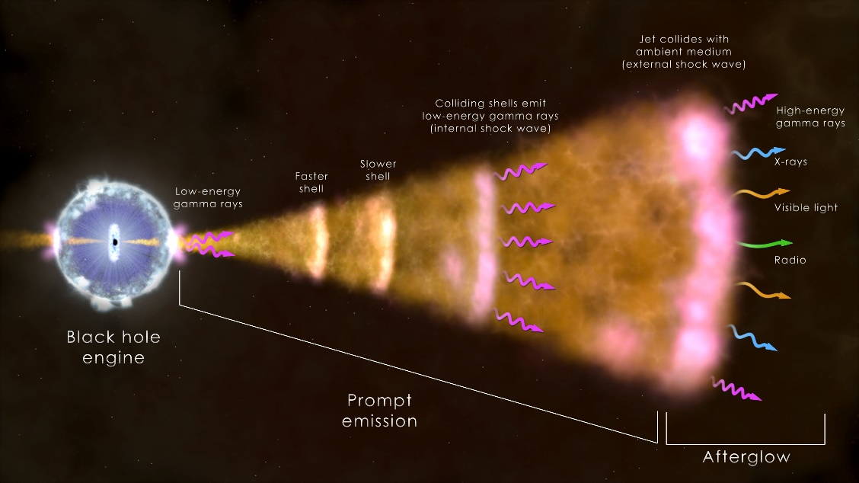
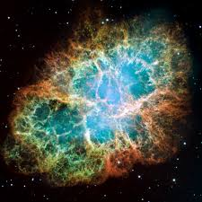
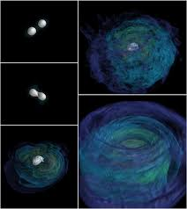
Νετρίνο Αστροφυσικής προέλευσης
Starburst Galaxies
Galaxy Clusters
Mergers
Cosmic Rays
AGNs
GRBs
Παραγωγή νετρίνο στις περιοχές όπου αδρόνια επιταχύνονται σε υψηλές ενέργειες
Παλαιότερα αστροφυσικά μοντέλα:
Λεπτονικά!
Πιο σύγχρονα: Μείξη λεπτονίων με αδρόνια
Exotic mergers ns+ns
Supernovae
Hypernovae

Slide 5
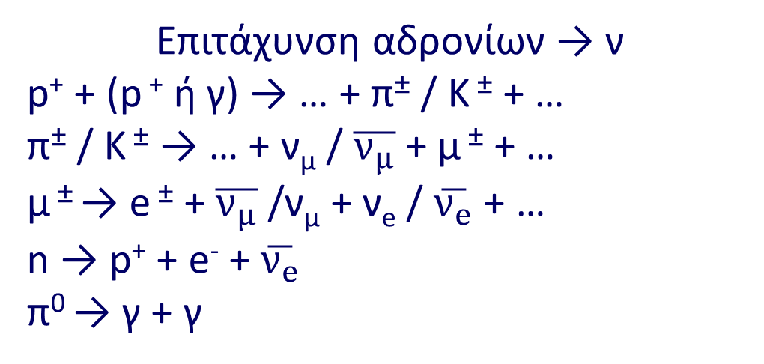
Νετρίνο Αστροφυσικής προέλευσης
Starburst Galaxies
Galaxy Clusters
Mergers
Cosmic Rays
AGNs
GRBs
Επιτάχυνση αδρονίων → ν
p⁺ + (p ⁺ή γ) → … + π± / K ± + …
π± / K ± → … +ν_{μ} / $\overline{ν_{μ}}$+ μ ± + …
μ ± → e ± + $\overline{ν_{μ}}$ /ν_{μ} + ν_{e} / $\overline{ν_{e}}$+ …
n → p⁺ + e⁻ +$\overline{ν_{e}}$
π⁰→ γ + γ
Exotic mergers ns+ns
Supernovae
Hypernovae

Slide 6
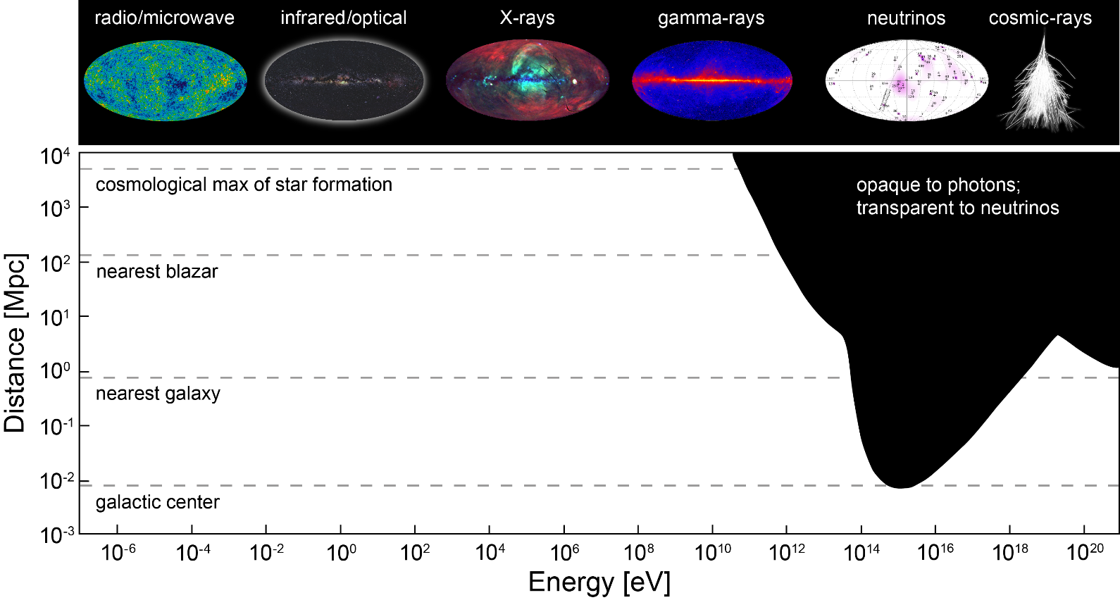
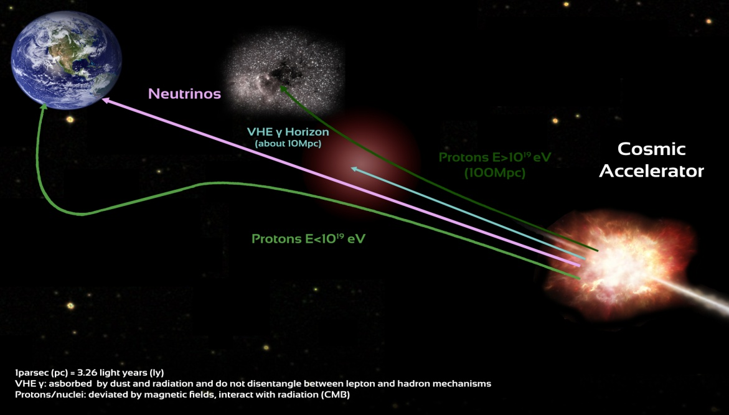
Νετρίνο - φορείς πληροφορίας
Για την εξερεύνηση των φαινομένων υψηλής ενέργειας στο σύμπαν απαιτείται συνδυασμός πληροφορίας από:
φωτόνια
νετρίνο
βαρυτικά κύματα
κοσμικές ακτίνες
ν → Αλληλεπιδρούν αποκλειστικά μέσω ασθενούς αλληλεπίδρασης κατά το ΚΠ
Ταξιδεύουν σε ευθύγραμμες τροχιές!
Πρακτικά, δεν αποροφώνται από την μεσοαστρική ύλη!

Slide 7
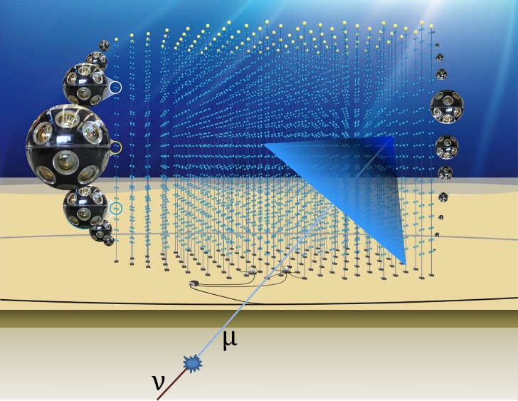
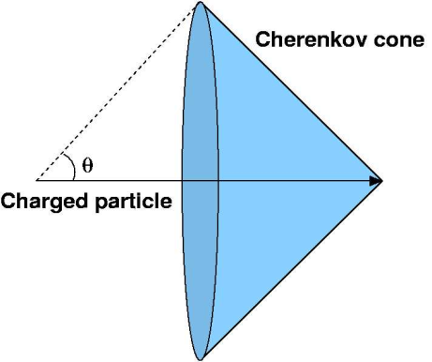
Ανίχνευση νετρίνων
Τα νετρίνα αλληλεπιδρούν με:
  Αλληλεπίδραση φορτισμένου ρεύματος παράγοντας τα αντίστοιχα λεπτόνια
  Αλληλεπίδραση ουδέτερου ρεύματος παράγοντας αδρονικό καταιγισμό
Τα λεπτόνια που παράγονται εκπέμπουν ακτινοβολία Cherenkov
Χρησιμοποιούμε τη Γη ώς στόχο
Σωματίδια με ανοδική πορεία προέρχονται σίγουρα απο νετρίνα!
Ανακατασκευάζοντας τις τροχιές των μιονίων ή τους καταιγισμούς μπορεί να εντοπιστεί η κατεύθυνση του νετρίνου
5

Slide 8
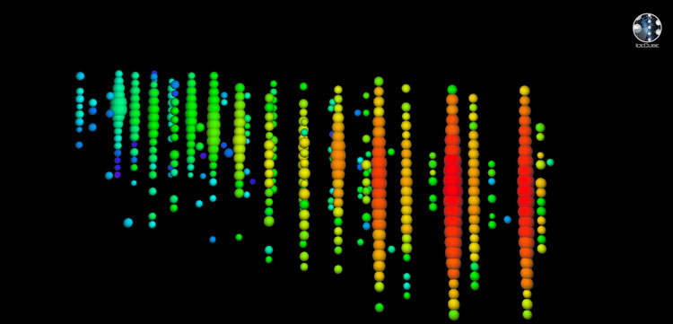
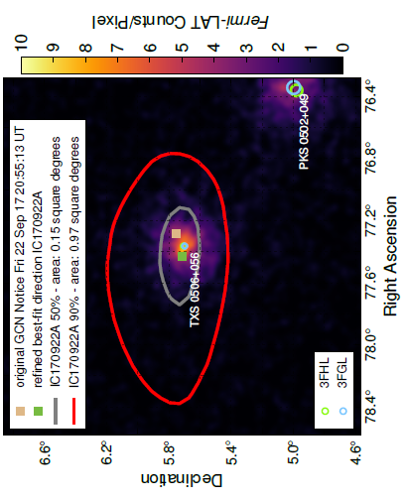
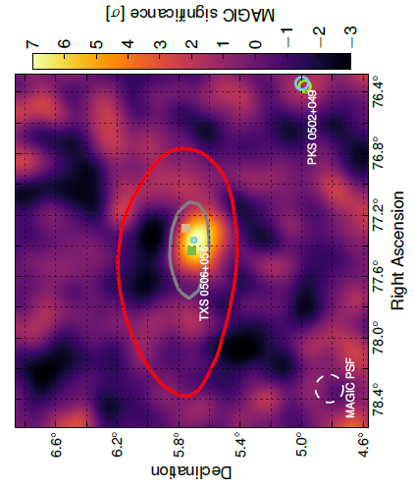
Multi Messenger Αστρονομία & Νετρίνο
Event IceCube-170922A
Για την εξερεύνηση των φαινομένων υψηλής ενέργειας στο σύμπαν απαιτείται συνδυασμός πληροφορίας από:
φωτόνια
νετρίνο
βαρυτικά κύματα
κοσμικές ακτίνες
→ IceCube Alert
Στις 22/09/2017 νετρίνο ενέργειας ~300 TeV ανιχνεύθηκε από το τηλεσκόπιο νετρίνο IceCube.
Σύμπτωση 3σ με τις παρατηρήσεις του Flaring Blazar TXS 0506+056 από τα Fermi-LAT και MAGIC

Slide 9
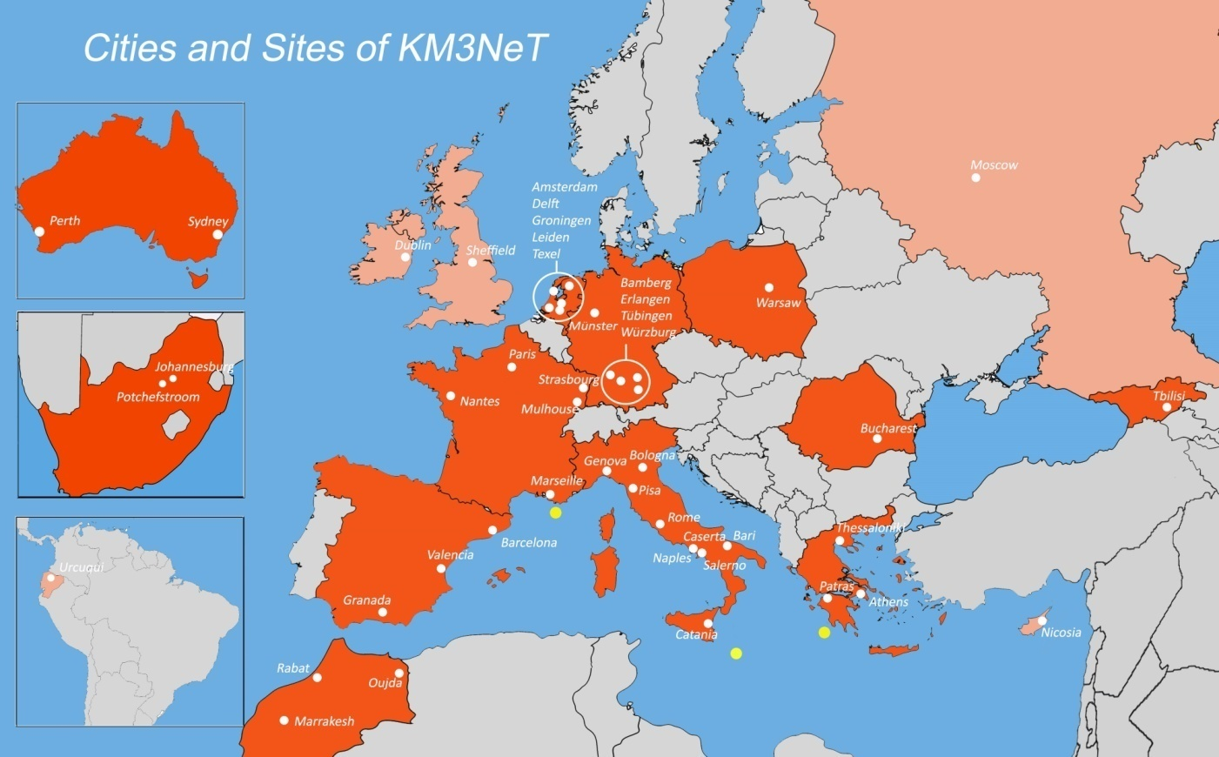
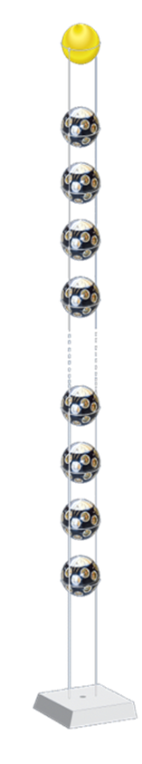
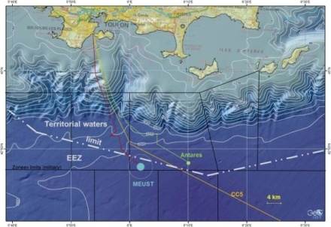
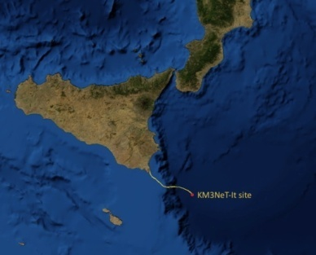
KM3NeT: A Distributed Research Infrastructure
> 50 Institutes from 17 countries in 4 continents
:
~2450 m
ORCA
Detection Unit (DU)
Oscillation Research
with Cosmics In the Abyss
Low-energy studies of atmospheric neutrinos
Astroparticle Research
with Cosmics In the Abyss
High-energy neutrino astrophysics

Slide 10
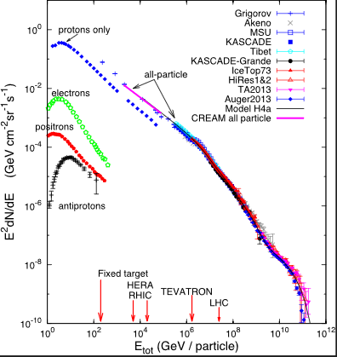
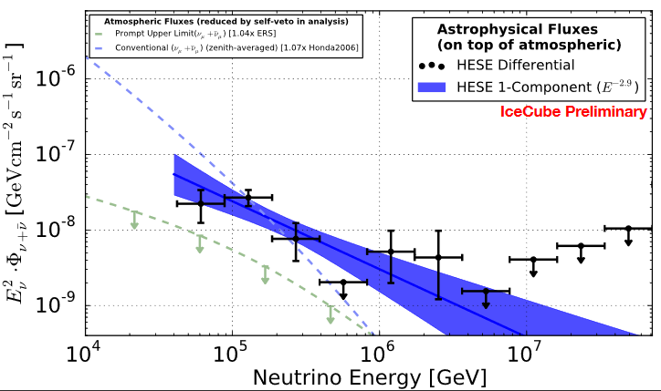
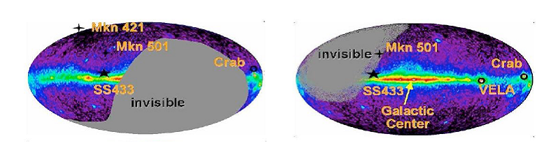
Τηλεσκόπιο νετρίνο KM3NeT-ARCA: Επιστημονικοί στόχοι
Cosmic Rays
Astrophysical Neutrino Flux (IceCube)
KM3NeT-ARCA
Sky maps with unprecedented angular resolution
tracks @ 10 TeV : ~0.1°
cascades @ 10TeV : < 2°
from C. Kopper NOW 2018
High visibility (~70%) of the Galactic Centre
Το τηλεσκόπιο νετρίνο IceCube (στον πάγο της Ανταρκτικής) παρατηρεί νετρίνο με ενέργειες έως ~10⁸GeV – αλλά η προέλευση των νετρίνο αυτών δεν είναι γνωστή
acceleration sources remain mostly unknown
Confirm measured astrophysical neutrino flux by IceCube
Multi-messenger astronomy

Slide 11
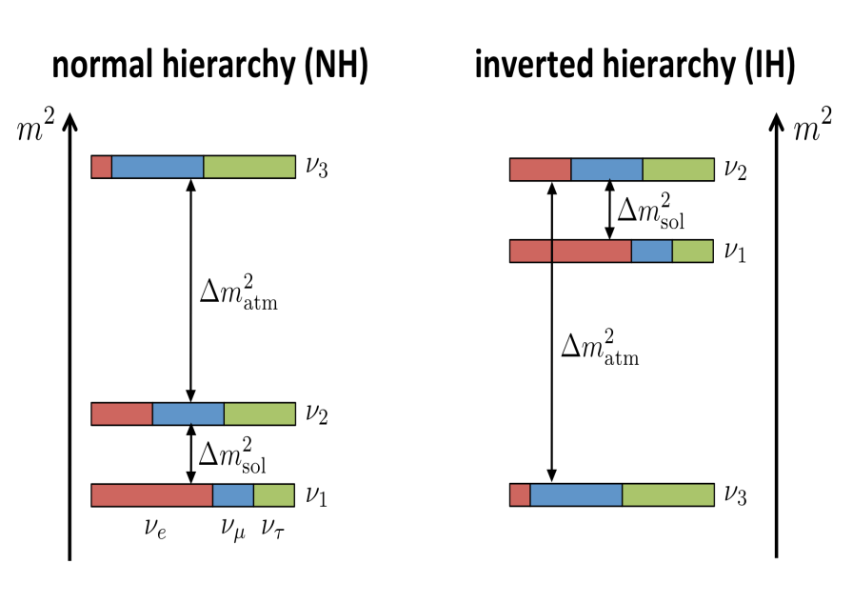

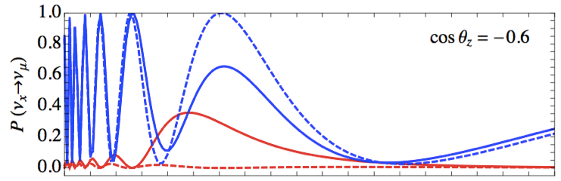
KM3NeT-ORCA: Επιστημονικοί στόχοι: Neutrino Physics
normal ordering (NO) inverted ordering (IO)
Atmospheric neutrinos:
"free beam" of known composition (ν_{e}, ν_{μ})
Oscillation pattern distorted by Earth matter effects
maximum difference for θ=130° (7645 km) and E_{ν} = 7 GeV
KM3NeT-ORCA: Oscillation Research with Cosmics in the Abyss
measuring the neutrino mass ordering (MC Simulation)
Measure θ and Ε_{ν} for upgoing atmospheric neutrinos (GeV scale)
1
IO
NO
P(νμ → νμ) for θ=130º
0.5
νμ
νe
Treatment of systematics is important
0
1
5
Eν [GeV]

Slide 12
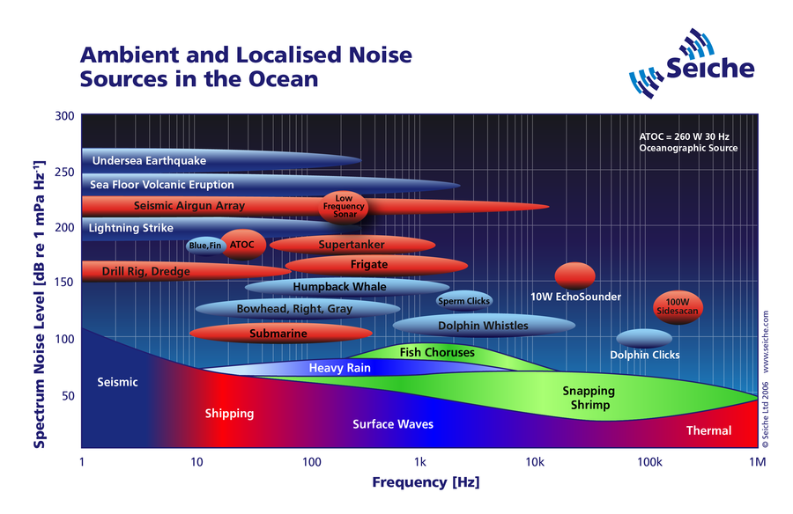
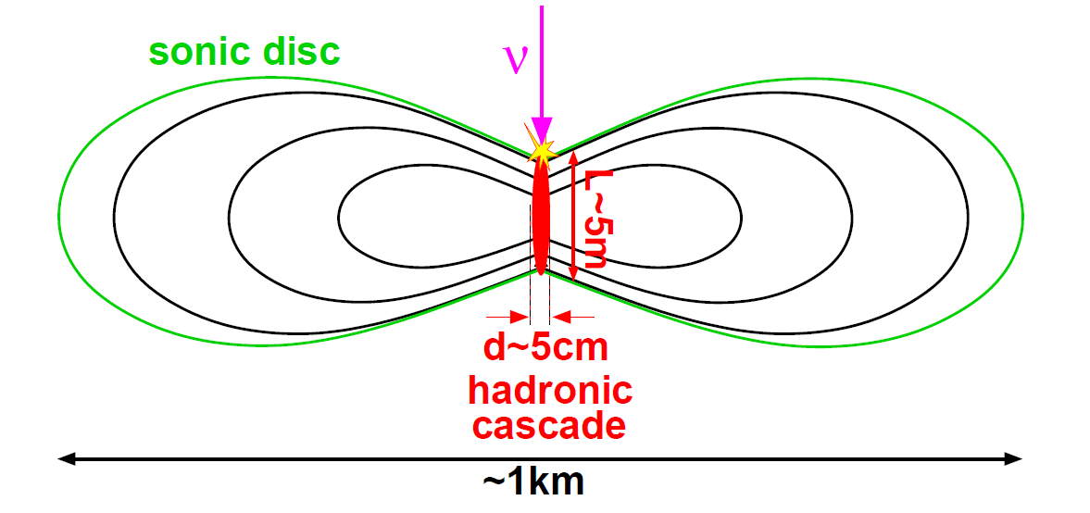
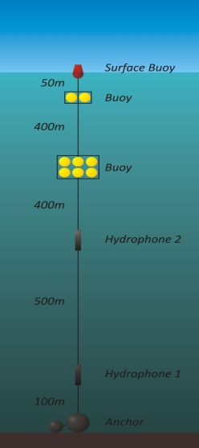
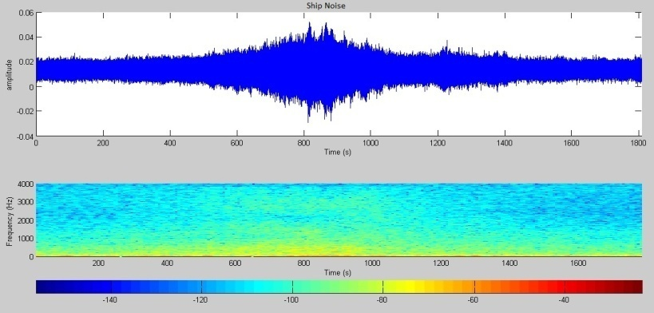
Ακουστική ανίχνευση νετρίνο
Ίσως ο πλέον υποσχόμενος τρόπος ανίχνευσης νετρίνο εξαιρετικά υψηλών ενεργειών (κόστος – δυνατότητες)
Image from K. Graff International ARENA Workshop 2005
Ανάλυση ακουστικού σήματος και κατηγοριοποίηση:
Αναμενόμενο σήμα από αλληλεπίδραση νετρίνο
Δεδομένα από την καταγραφή των υδροφώνων (Καλαμάτα 2018) και των ακουστικών αισθητήρων του KM3NeT για την προσομοίωση του υποβάθρου.

Slide 13
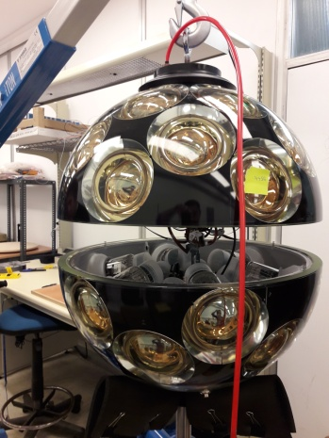
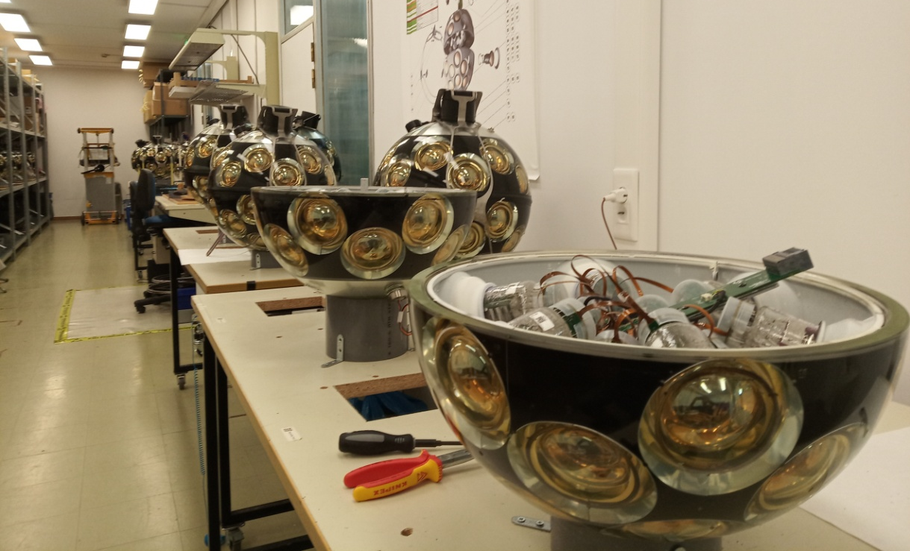
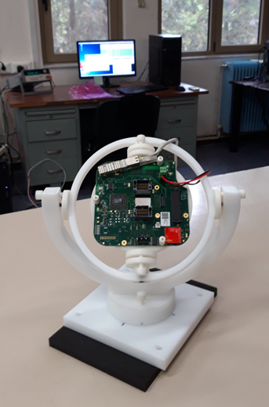
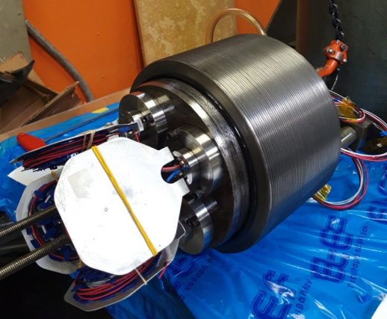
DOM Integration site at INPP
Κατασκευή και έλεγχος οπτικών στοιχείων του πειράματος KM3NeT
Συμμετοχή στη βαθμονόμηση και τον έλεγχο συνιστωσών των DOMs
Έλεγχος της αντοχής των συνιστωσών των DOMs στην πίεση της βαθιάς θάλασσας

Slide 14
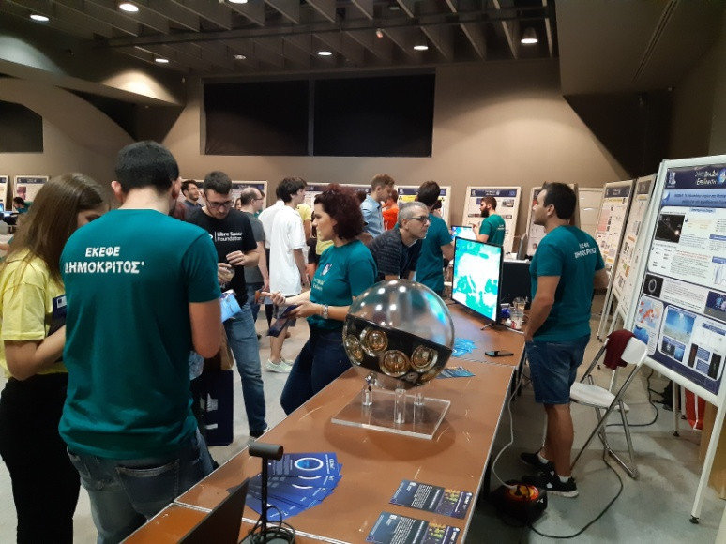
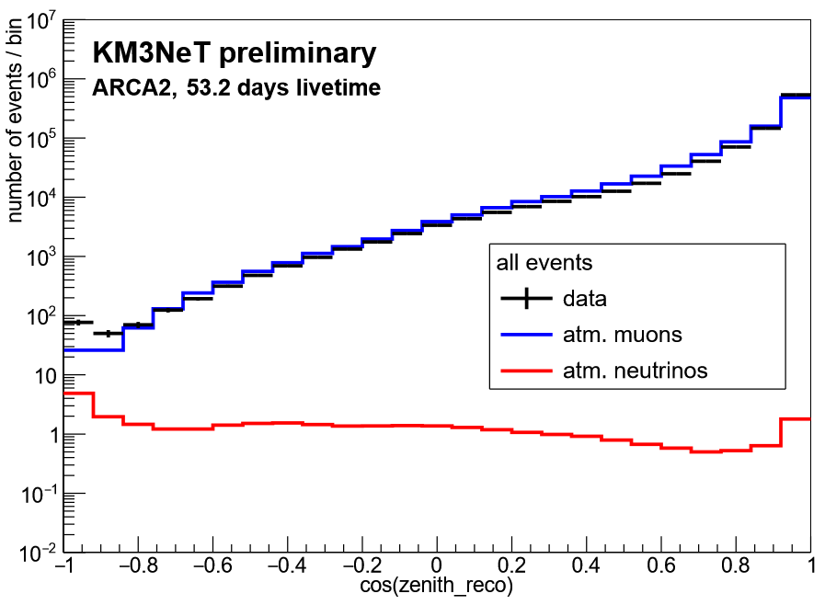
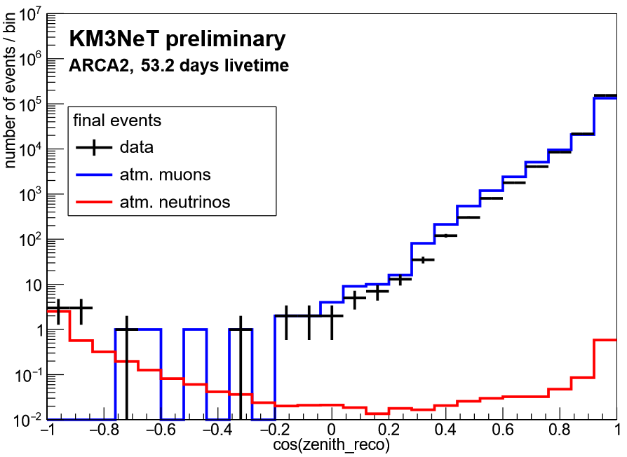
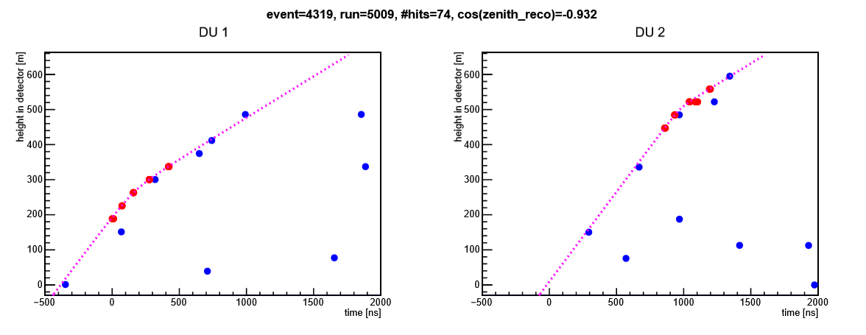
APP group: People, Physics Analyses and Studies
APP group:
2(+1) ερευνητές, τεχνικό προσωπικό, 2 φυσικοί, 3 Ph.D. Students, 1 non-doctoral student
atmospheric neutrino candidates from the first 2 KM3NeT/ARCA DUs
All reconstructed events
Selected events
A. Sinopoulou
Neutrino event candidate
KM3NeT official analysis/results
Analysis presented in the International Cosmic Ray Conference – ICRC 2019
Expecting lots of new data!!
ARCA: 12 operational DUs before summer 2021
ORCA: 6 operational DUs (next sea campaign); 7 additional DUs by the end of 2021

Slide 15
APP group: Topics of interest
Expecting lots of new data!!
ARCA: 12 operational DUs before summer 2021
ORCA: 6 operational DUs (since yesterday); 7 additional DUs by the end of 2021
ARCA & ORCA data: atmospheric neutrino candidates (atmospheric muon background suppression)
ARCA: βελτιστοποίηση των αλγορίθμων για την επιλογή καλά ανακατασκευασμένων γεγονότων
ORCA: βελτιστοποίηση των αλγορίθμων για την επιλογή: γεγονότων που αλληλεπιδρούν μέσα στον ανιχνευτή, μιονίων που προέρχονται από νετρίνο που έρχονται διαμέσου της Γης
Data/ MC comparisons: σύγκριση της ροής ατμοσφαιρικών μιονίων με τη ροή που αναμένεται από τα διαφορετικά μοντέλα που περιγράφουν τους κοσμικούς καταιονισμούς
Simulation studies: αναγνώριση της τοπολογίας των γεγονότων (track – shower differentiation) χρησιμοποιώντας μεθόδους μηχανικής μάθησης, βελτιστοποίηση της ικανότητας ανακάλυψης διάχυτης ροής νετρίνο αστροφυσικής προέλευσης
Multi-messenger astronomy: Για την εξερεύνηση των φαινομένων υψηλής ενέργειας στο σύμπαν απαιτείται συνδυασμός της πληροφορίας από φωτόνια, κοσμικές ακτίνες, βαρυτικά κύματα και νετρίνο.

Slide 16
APP group: Topics of interest: Acoustic neutrino detection
Expecting lots of new data!!
ARCA: 12 operational DUs before summer 2021
ORCA: 6 operational DUs (since yesterday); 7 additional DUs by the end of 2021
&&
Acoustic neutrino detection: expecting new activities!!!
Ανάπτυξη μεθόδων για την αναγνώριση, το χαρακτηρισμό και την κατηγοριοποίηση ηχητικών σημάτων χρησιμοποιώντας τεχνικές μηχανικής μάθησης
Ανάλυση των γεγονότων που καταγράφονται από τους ακουστικούς αισθητήρες του KM3NeT με στόχο τη δημιουργία ενός trigger ειδικά για acoustic neutrino detection
Ανάπτυξη πρότυπων ανιχνευτικών διατάξεων ακουστικής ανίχνευσης σε συνεργασία με NL, DE, IT, FR.

Slide 17
APP group: Topics of interest: Acoustic neutrino detection
Expecting lots of new data!!
ARCA: 12 operational DUs before summer 2021
ORCA: 6 operational DUs (since yesterday); 7 additional DUs by the end of 2021
&&
Acoustic neutrino detection: expecting new activities!!!
Αικατερίνη Τζαμαριουδάκη (katerina@inp.demokritos.gr)
Χρήστος Μάρκου (cmarkou@inp.demokritos.gr)

